Slide 1
Баянова Ю.В.
Подыниглазова Н.П.
Творческий отчёт
по итогам учебного года
№3

Slide 2
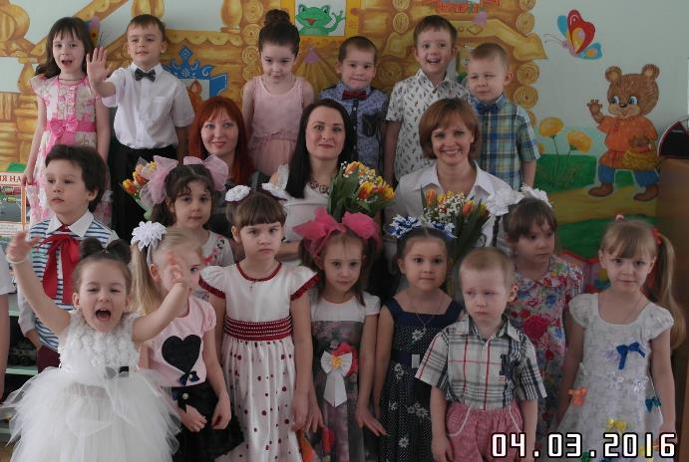
Кто, кто в теремочке живёт?
Кто, кто в невысоком живёт?
Это мы – ребятки, -
Маши, Даши, Сёмы, Вадьки.

Slide 3
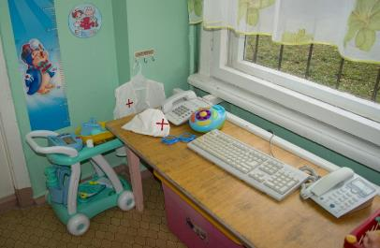
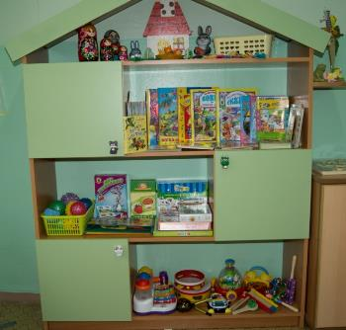
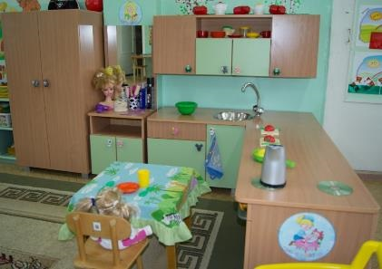
Наши воспитатели подготовили группу к началу учебного года!

Slide 4
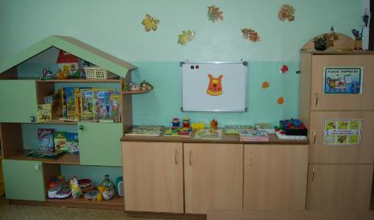
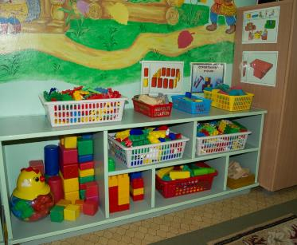
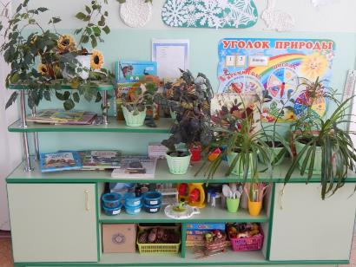

Slide 5
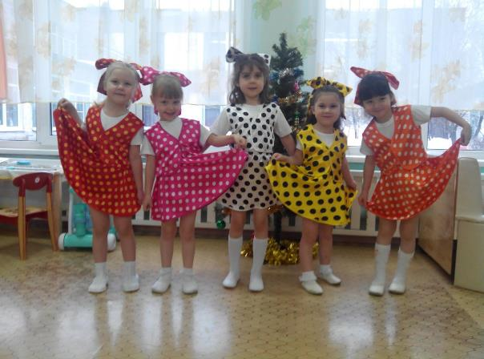
Нам весело живётся, мы песенки поём,
а в песенке поётся, о том, как мы живём!
Поздравляем любимый садик с 30-летием!

Slide 6
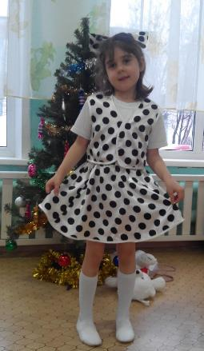
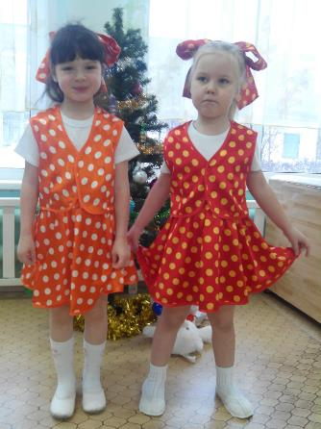
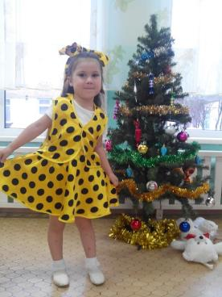

Slide 7
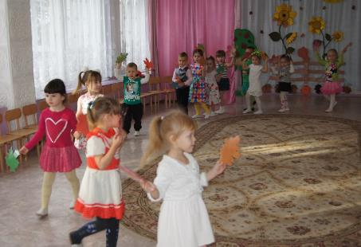
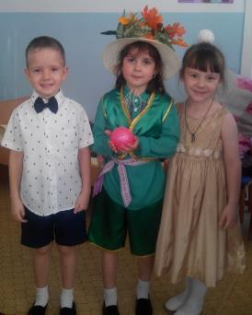
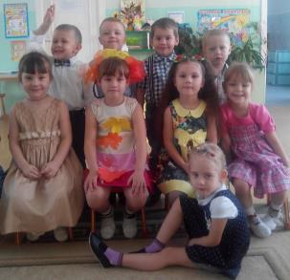
Осенины

Slide 8
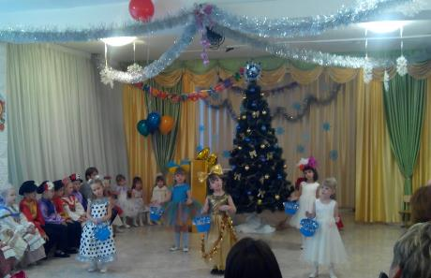
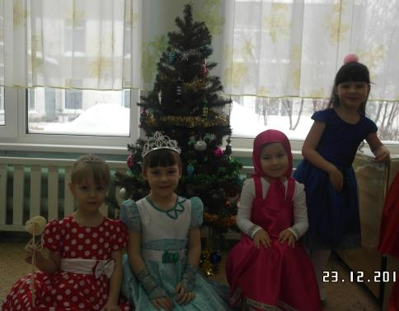
Встречаем Новый год вместе с Машенькой и медведем.

Slide 9
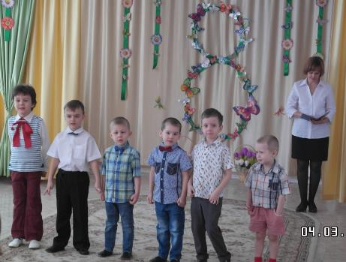
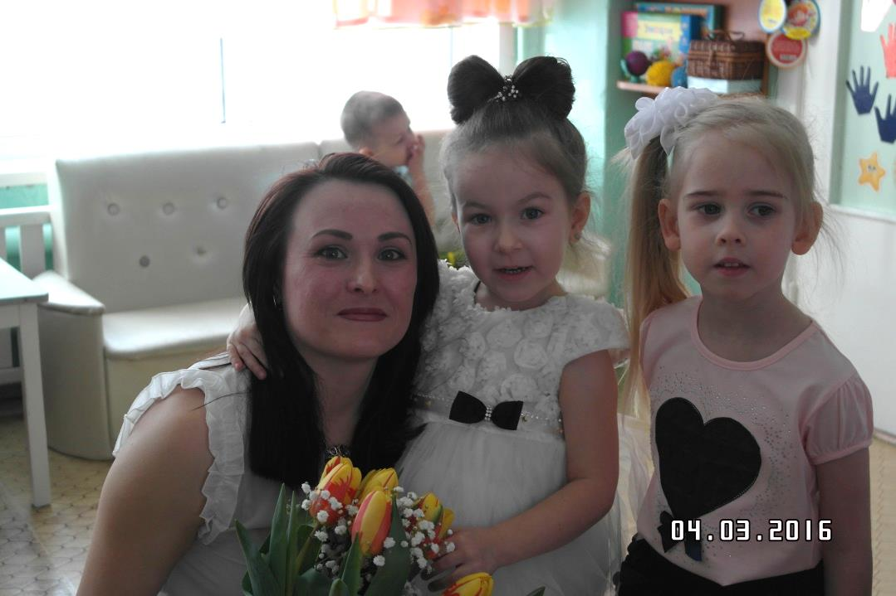
День бантика!

Slide 10
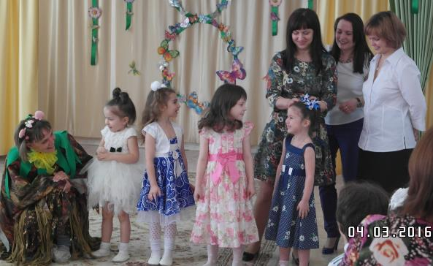
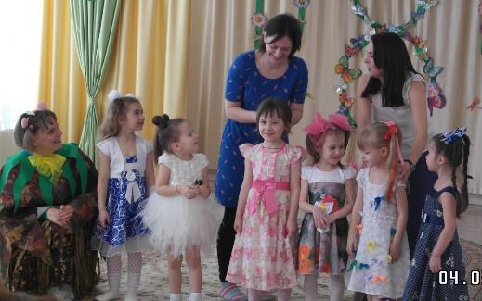
Дочки-матери

Slide 11
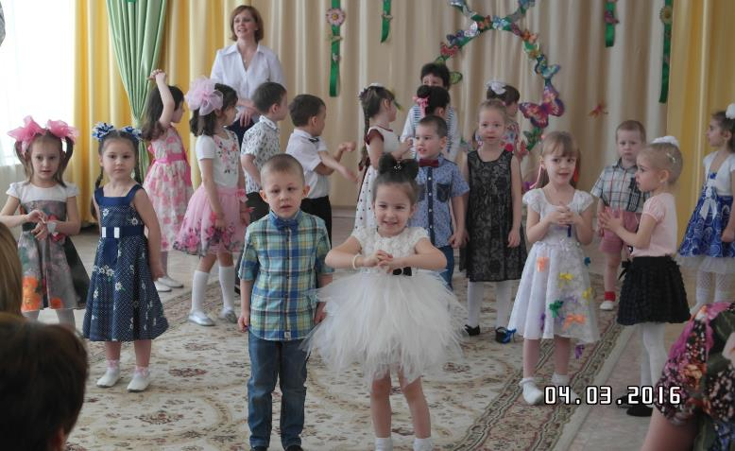

Slide 12
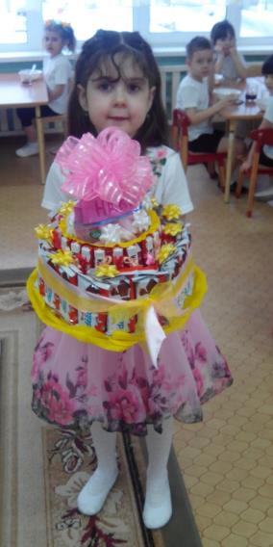
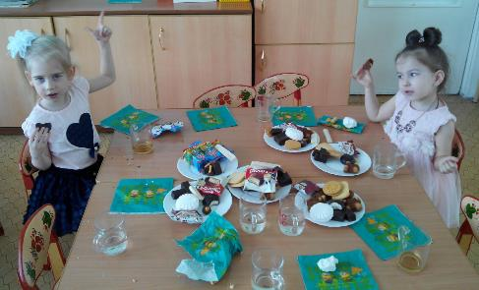
Объедаемся вкусняшками!

Slide 13
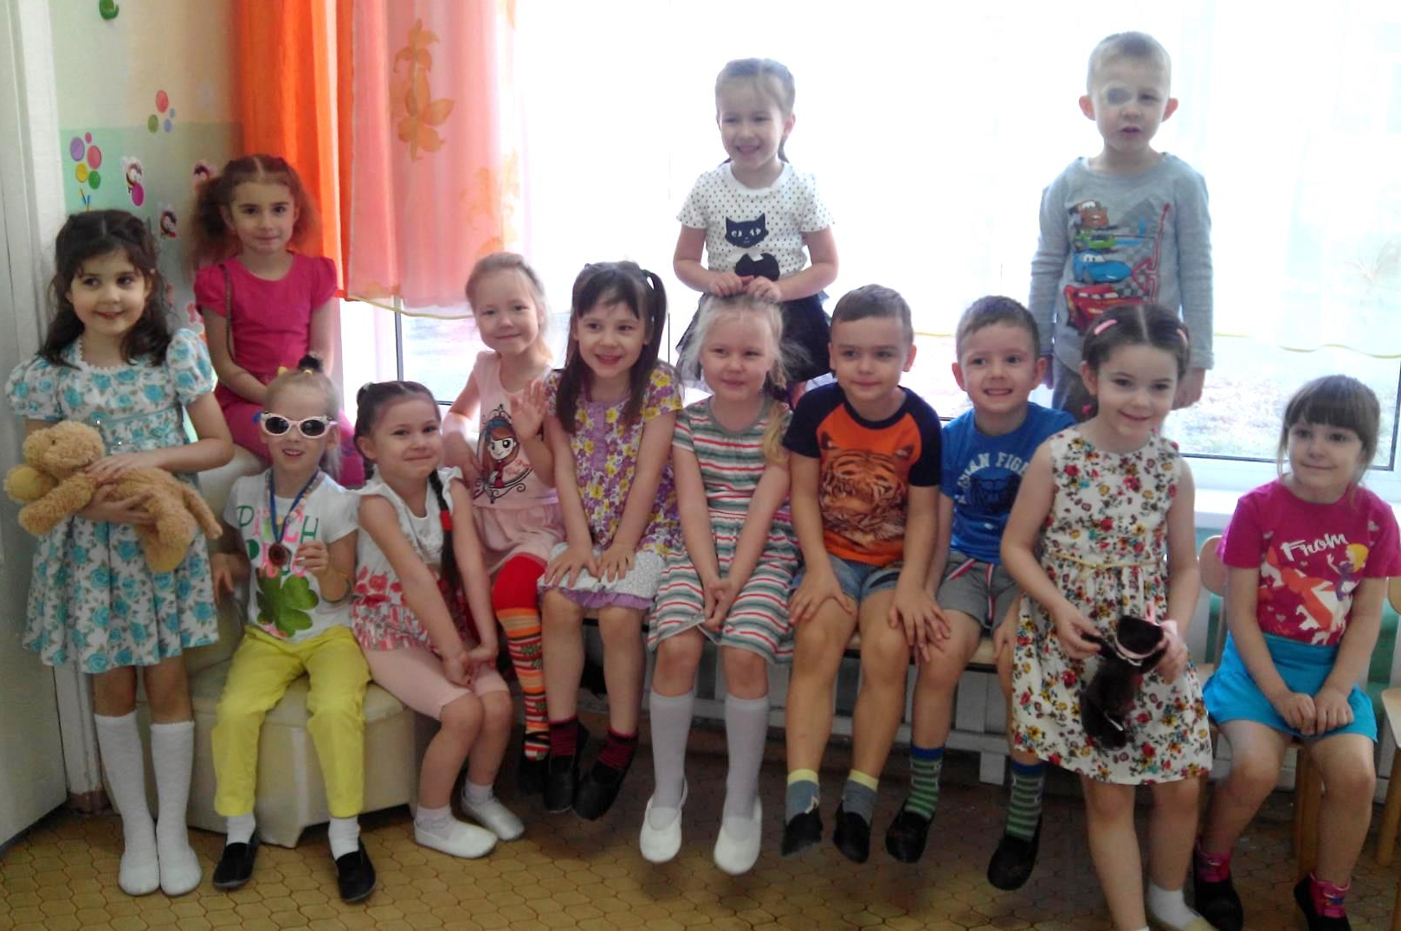

Slide 14
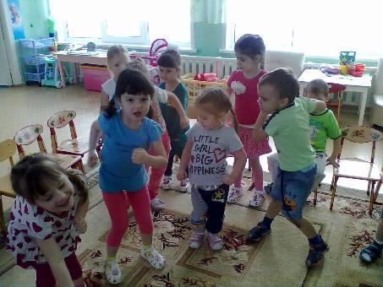
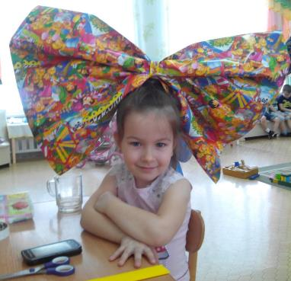
Просто веселимся!

Slide 15
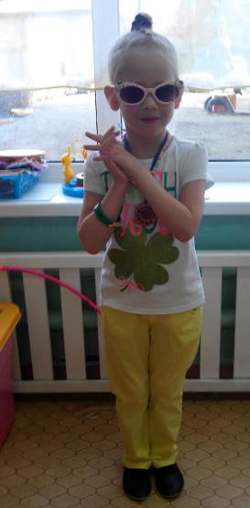
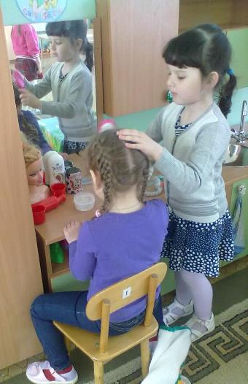
Кто сегодня
парикмахер? Разрешите, буду я. Я вам сделаю
причёску, Например,
как у меня.

Slide 16
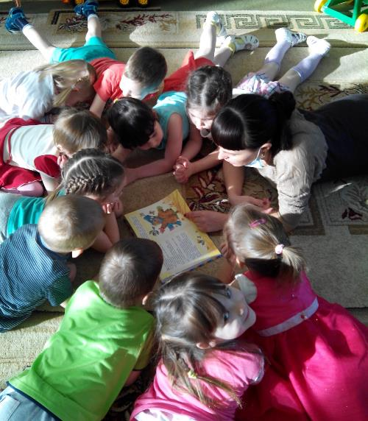

Slide 17
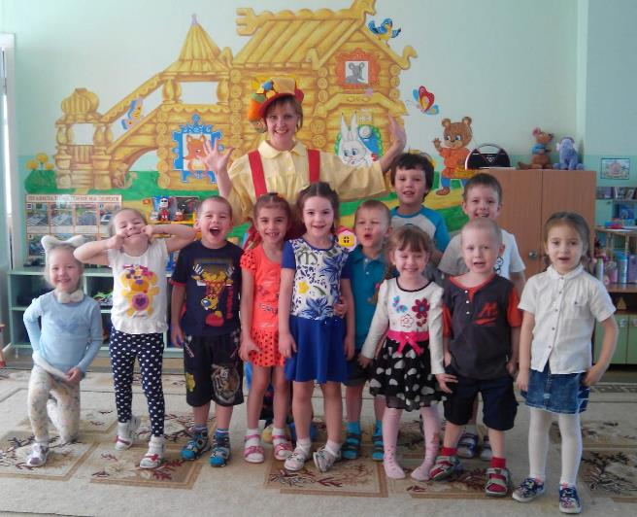

Slide 18
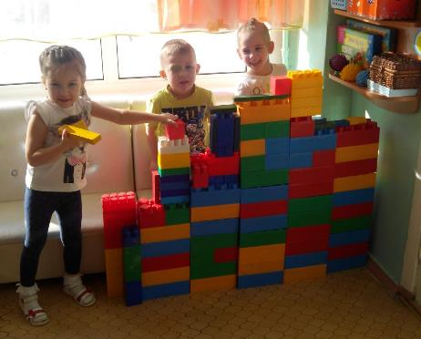
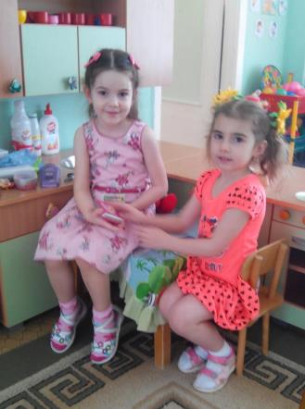
Мы строителями станем И построим новый дом. Первым делом подойдите, Ознакомьтесь с чертежом.

Slide 19
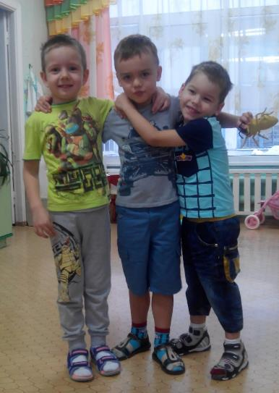
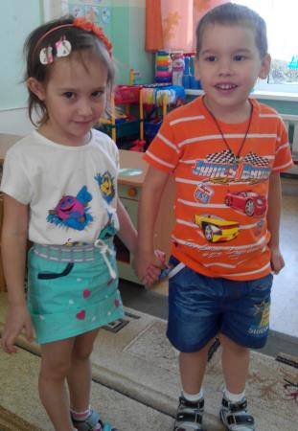
Обнимашки

Slide 20
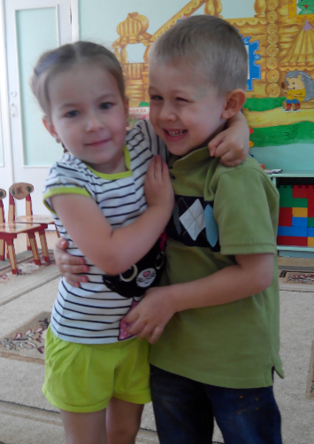
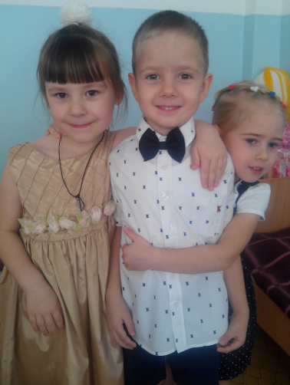

Slide 21
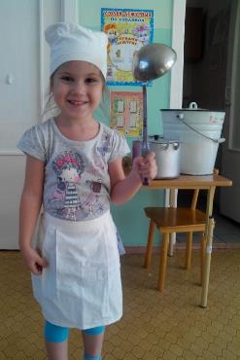
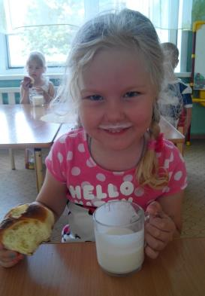
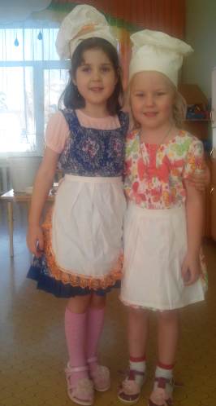
Поварёшкины
М
А у нас сегодня в группе Будет нова игра: Все девчонки – поварихи, А мальчишки – повара.

Slide 22
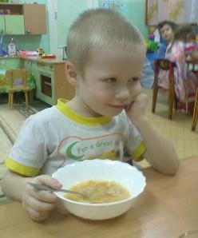
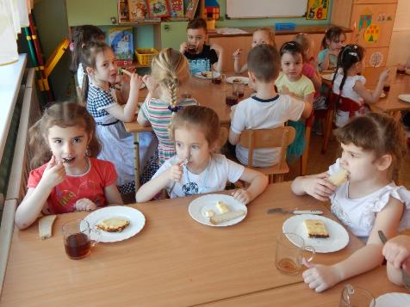
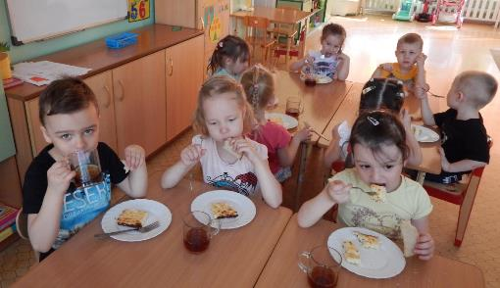

Slide 23
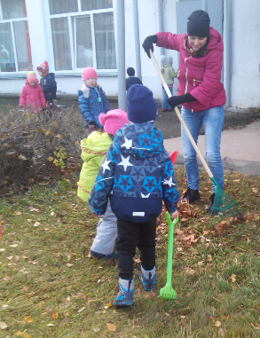
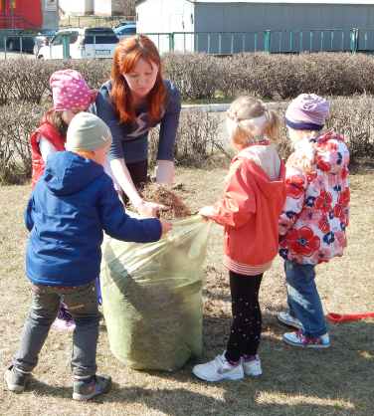
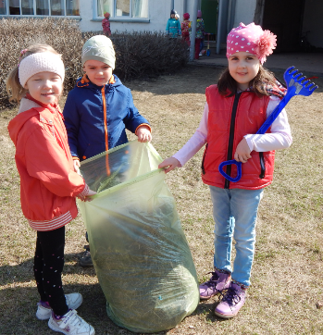
Наши трудовые будни

Slide 24
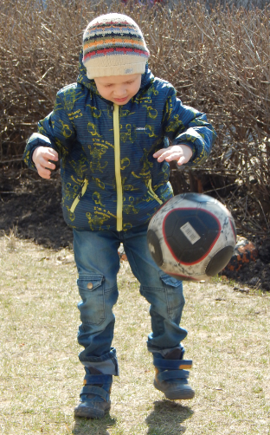
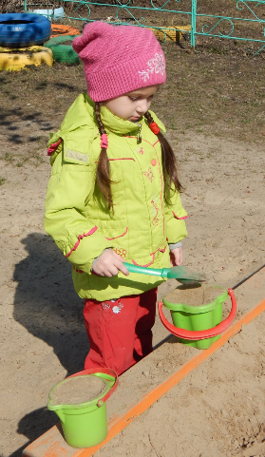
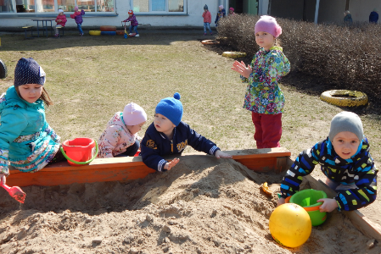
На площадке я гуляю,
Свежим воздухом дышу.
Что увидел я, что знаю
Хоть сейчас вам расскажу.

Slide 25
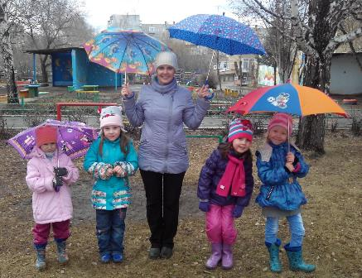
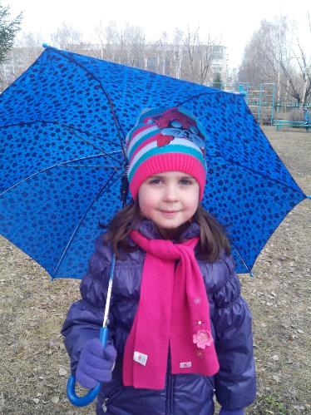
Тучи смотрят с высоты - Распускаются зонты. Чтобы зонтики цвели, Тучи дождики везли.

Slide 28
Сильные, смелые,
Ловкие, умелые!

Slide 30
Покоряем вершины!

Slide 32
Здоровье в порядке –
спасибо зарядке!

Slide 33
Учимся, играя!

Slide 35
Наблюдаем, исследуем, экспериментируем!
Это всё – эксперименты – Интересные моменты! Всё, всё, всё хотим узнать! Нужно всё зарисовать

Slide 36
Как наш опыт получился, Сколько времени он длился? Удивляемся всему: Как? Зачем? И почему?

Slide 38
Преемственность поколений

Slide 39
Городской конкурс
«Клуб весёлых и находчивых воспитателей» III место

Slide 40
Краевой конкурс
«Воспитатель года Алтай -2016»

Slide 41
Наши руки не для скуки!

Slide 43
Участвовали в дистанционных онлайн-конкурсах!

Slide 46
А наши воспитатели ждут…

Slide 47
Спасибо
за внимание

